Slide 1
«Проектирование образовательной среды в познавательно – исследовательской деятельности»
Орлова Л.Н.

Slide 2
Гипотеза
На протяжении всего дошкольного детства, наряду с игровой деятельностью, огромное значение в развитии личности ребенка, в процессах социализации имеет познавательно-исследовательская деятельность.
В познавательно-исследовательской деятельности дошкольник получает возможность напрямую удовлетворить присущую ему любознательность, упорядочить свои представления о мире.
ФГТ ориентирует дошкольное образование «не на формальную результативность, а на поддержку способности ребенка к самореализации здесь и сейчас», что ведет к переосмыслению и изменению предметно-развивающей среды.

Slide 3
Принципы построения развивающей среды познавательно -исследовательской деятельности
3. Принцип стабильности-динамичности развивающей среды;
6. Принцип сочетания привычных и неординарных элементов в эстетической организации среды;
1. Принцип дистанции, позиции при взаимодействии;
4. Принцип комплексирования и гибкого зонирования
7. Принцип открытости-закрытости;
2. Принцип активности;
5. Принцип эмоциогенности среды, индивидуальной комфортности и эмоционального благополучия каждого ребенка и взрослого;
8.Принцип учета половых и возрастных различий детей.

Slide 4
Факторы, влияющие на проектирование развивающей среды в познавательно-исследовательской деятельности
1. Антропометрические факторы;
2. Психологические факторы;
3. Психофизиологические факторы;
4. Зрительные ощущения;
5. Слуховые ощущения;
6. Тактильные ощущения;
7. Физиологические факторы.

Slide 5
Памятка воспитателям
при оформлении развивающей среды познавательно -исследовательской деятельности
1. Избавляться от загромождения пространства монофункциональными и несочетаемыми друг с другом предметами;
2. Создать для ребенка три предметных пространства, отвечающих масштабам действий его рук, роста и предметного мира взрослых;
3. Исходить из эргономических требований к жизнедеятельности, антропометрических, физиологических и психологических особенностей обитания этой среды.

Slide 6
Перечень оборудования для познавательно-исследовательской деятельности
Игрушки-головоломки;
Объемные головоломки;
«Проблемный ящик»;
Головоломки и лабиринты;
Рамки-вкладыши;
Набор объемных геометрических тел;
Набор разноцветных палочек с оттенками;
Набор кубиков с цветными гранями;
Наборы для сериации по величине – бруски, цилиндры и т.п.;
Платформа с колышками и шнуром;
Чудесный мешочек с набором объемных тел.

Slide 7
Рекомендации воспитателям
по обогащению развивающей среды в познавательно -исследовательской деятельности
Организация центра «Мы познаем мир»;
Организация мини-музеев: «Сказок», «Кукол», «Магнитов»;
Коллекция часов, монет, фантиков, открыток, значков;
Познавательные игротеки: экспериментальное исследование, дидактические игры;
«Уголок знаний»: коллекции альбомов, фото, тематические подборки, журналы опытов;
Мини-лаборатория»: микроскоп, центр воды и песка;
Речевая игротека»: картотека пословиц, поговорок
по тематике мини-музеев.

Slide 8
Проектирование Мини - музеев
Примером педагогического проектирования и уникальным средством обеспечения сотрудничества и способом реализации личностно-ориентированного подхода к образованию является организация мини-музеев.
Это прежде всего создание развивающей среды в группе как средства активизации познавательных интересов, воспитания положительных черт личности, общей культуры и исследовательской деятельности дошкольников

Slide 9
Создание мини-музеев в детском саду на сегодняшний день очень актуально. Это связано, во-первых, с тем, что мы живем в регионе, удаленном от культурных центров, где размещено большее количество музеев; во-вторых, многие родители считают что, дошкольникам еще рано посещать такие учреждения, и поэтому родителям не приходит в голову идея такой экскурсии.
Конечно, в условиях детского сада невозможно создать экспозиции, соответствующие требованиям музейного дела. Поэтому мы назвали их «мини-музеями». Это название в нашем случае отражает и возраст детей, для которых они предназначены, и размеры экспозиции, и определенную ограниченность тематики.
Важная особенность этих элементов развивающей среды — участие в их создании детей и родителей. Дошкольники чувствуют свою причастность к мини-музею: они участвуют в обсуждении его тематики, приносят из дома экспонаты. В настоящих музеях трогать ничего нельзя, а вот в мини-музеях не только можно, но и нужно! Их можно посещать каждый день, самому менять, переставлять экспонаты, брать их в руки и рассматривать.
В обычном музее ребенок — лишь пассивный созерцатель, а здесь он — соавтор, творец экспозиции. Причем не только он сам, но и родители. Каждый мини-музей — результат общения, совместной работы воспитателя, детей и их семей. «Мини-музей» расширяет кругозор дошкольников, дает возможность обогатить знания детей об окружающем мире.
Цель создания мини-музея - это обогащение воспитательно-образовательного пространства новыми формами работы с детьми и их родителями.
Для достижения данной цели нам необходимо решить задачи, которые определяются темой, содержанием и назначением мини-музея.

Slide 10
Всю работу по созданию мини-музеев можно разделить на три этапа:
Подготовительный этап
Этап реализаци
проект
Обобщающий
этап

Slide 11
Рассмотрим поподробнее каждый этап создания мини-музея.
Подготовительный этап предполагает определенную схему построения проекта.
1. В начале работы необходимо определить тему мини-музея, например, «Музей опавших листьев», «Музей воды», «Музей воздуха».
2. Разработать модель или схему будущего музея. Это не значит, что нужно привлекать профессиональных архитекторов или художников, это значит, что педагогам надо включить свою фантазию и, конечно, необходимо привлечь родителей и детей.
3. Выбрать место, в котором он будет находиться (групповое помещение, раздевалка, холлы, помещения для дополнительных занятий)
4. Определить содержание экспозиции: надо продумать, какое оборудование вы будете использовать при создании мини-музея, какие материалы вам пригодятся, какие экспонаты вы будете выставлять, на какие предметы обратите особое внимание и т.д.
5. Рассмотреть варианты участия в создании музея детей и родителей. Например, на первом этапе родители являются основными источниками организации музея; на втором – принимают участие в изготовлении новых экспонатов, организуют экскурсии вместе с педагогом, проводят беседы с детьми и т.д.
6. Определить перспективы развития. Например, в первую неделю необходимо внести в экспозицию те изменения и дополнения, которые помогли бы наиболее полно раскрыть тему и способствовали реализации поставленной цели. Во вторую неделю вы предполагаете рассмотреть вопросы, связанные с происхождением экспонатов, следовательно, необходимо и изменение содержания экспозиции.
Ведущей формой работы музея является экскурсия. Экскурсии могут быть
Обзорные экскурсии. Они, как правило, предполагают ознакомление детей с достаточно широким кругом экспонатов.
· Тематические экскурсии предполагают знакомство дошкольников с определенной темой.
· Научно-просветительские экскурсии направлены на более углубленное изучение какой-либо темы.

Slide 12
Следующий этап - этап реализации проекта.
При организации мини-музея следует помнить, что содержание, оформление и назначение мини-музея обязательно должно отражать специфику возраста детей определенной группы.
Например, мы хотим создать мини-музей. Во-первых, мы определяем тему. Пусть будет мини-музей «Моя любимая книжка». Далее определяем цель создания мини-музея: это знакомство дошкольников с различными книгами, историей их создания, значением в жизни человека, воспитание интереса к чтению.
Что мы можем сделать на первом этапе? Можем ли мы быстро организовать музей? Конечно, можем. Надо предложить детям принести свои любимые книги, обратиться за помощью к родителям.
Следующим нашим шагом будет создание экспозиции. Центром экспозиции может стать изображение книги и особым образом оформленная надпись с его названием. Вокруг композиционного центра на подставках и полочках можно расставить разнообразные виды книг и другие экспонаты. По ходу работы мини-музея экспозиция будет пополняться и расширяться. Это дает нам возможность познакомить детей с историей возникновения не только книги, но и самой письменности, узнать, на чем писали в древности, чем писали, как создавались первые книги, как делают книги сегодня.
А также в музее можно организовать «Библиотеку», «Книжкину больницу» и уголок самостоятельной деятельности «Сделай сам».

Slide 13
Итак, музей мы создали, теперь необходимо подвести итоги:
· Что было сделано?
· Что понравилось больше всего? (субъективный выбор ребенка)
· Что нового узнали?
· Что хотели бы еще узнать?
· С кем можем поделиться полученными знаниями?
При построении экспозиции мини-музея необходимо учитывать основные принципы:
· Принцип научности: любая экспозиция должна строиться на научной основе.
· Принцип предметности: основу экспозиции составляют подлинные предметы, которые ярко характеризуют эпоху, образ жизни, деятельность людей и пр.
· Коммуникативно-информационный принцип: дизайн экспозиции должен быть таким, чтобы заключенная в ней информация легко воспринималась детьми различного возраста.
· Принцип концентричности: только единичные экскурсии не могут приобщить детей дошкольного возраста к музейной культуре. При построении цикла необходимо учитывать этот принцип, т.е. каждый последующий этап подготавливается предыдущим и обеспечивает переход к более сложно последующему этапу.

Slide 14
Для того чтобы создать мини-музей нам необходимо определиться с местом его расположения. Хорошо, что в нашем детском саду имеются свободные помещения для организации мини-музеев. Тем не менее, и в самых стесненных условиях при желании можно найти уголок для небольшой экспозиции. Даже картонная ширма-раскладушка, расположенная в раздевалке, поможет выделить место для маленького передвижного музея. Рассмотрим несколько вариантов расположения музеев.
Во-первых, это групповые помещения. Этот вариант предоставляет возможность выстраивать материал музея постепенно, по мере получения новой информации. Воспитатель может в любое время обратиться к материалам музея, а дети группы по желанию рассматривать экспонаты, обсуждать их особенности, задавать вопросы педагогу, использовать некоторые экспонаты для режиссерских игр, пользоваться дидактическими играми и проводить самостоятельные исследования за экспериментальным столиком. Однако расположение мини-музеев в группах имеет и свои минусы: постоянный доступ к музею получают дети только одной группы. Удаленность от раздевалки ограничивает свободное общение детей с родителями по темам музея. Кроме того, родители детей других групп не имеют полного представления о работе детского сада.

Slide 15
Во-вторых, мини-музей можно организовать в раздевалке. Если позволяет площадь, то вариант размещения мини-музея в раздевалке имеет такие же преимущества, что и музей в групповой комнате. Кроме того, у детей появляется возможность общения с родителями по теме музея. Недостатки — те же.
В-третьих, это могут быть помещения для дополнительных занятий. С одной стороны, помещения для дополнительных занятий идеально подходят для размещения некоторых видов мини-музеев. Например, в изостудии, на первый взгляд, вполне уместен мини-музей. Но любая изостудия и так насыщена предметами такого рода. И для того, чтоб музей не сливался с общим фоном, выделялся и привлекал внимание детей, педагогу необходимо проявить большие дизайнерские способности.
В-четвертых, это холлы. В этом варианте мини-музеи находятся в общедоступных местах, что дает возможность посещать их в любое удобное для воспитателя время. Рассматривать экспозицию могут все родители, в том числе индивидуально, со своими детьми. Мини-музей дает стимул для общения. В то же время открытый и бесконтрольный доступ к музею ограничивает возможность представления в нем редких и ценных экспонатов (да и не очень ценные, случается, пропадают).

Slide 16
Мини-музеи в детском саду позволяют воспитателям сделать слово «музей» привычным и привлекательным для детей. Экспонаты могут быть использованы для проведения различных занятий, для развития речи, воображения, интеллекта и эмоциональной сферы ребенка.
Конечно, при создании мини-музея мы можем столкнуться с определенными трудностями, такими как: недостаточная материальная база, высокие требования, предъявляемые к педагогу (а именно, воспитатель должен попробовать себя в роли дизайнера, художника, экскурсовода, музееведа и историка).
И, тем не менее, воспитательное и познавательно-развивающее значение данного вида работы нельзя недооценивать. Постоянное обогащение представлений об окружающем новыми впечатлениями и знаниями, умение работать в группе, находить компромиссные решения, практические навыки речевого общения, развитие любознательности и гордости за результаты своего труда перевешивают те трудности, с которыми мы можем столкнуться.
И в заключении хотелось бы произнести народную мудрость: «Кто хочет – ищет возможности, кто не хочет – ищет причины»

Slide 17
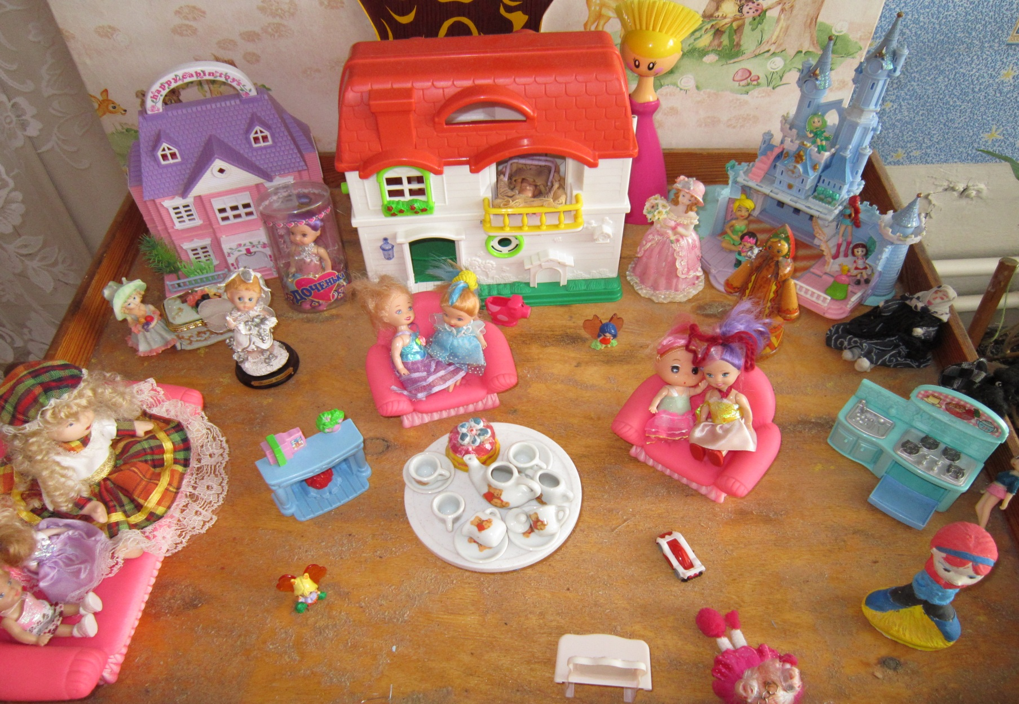
Мини-музей «Куколок»

Slide 18
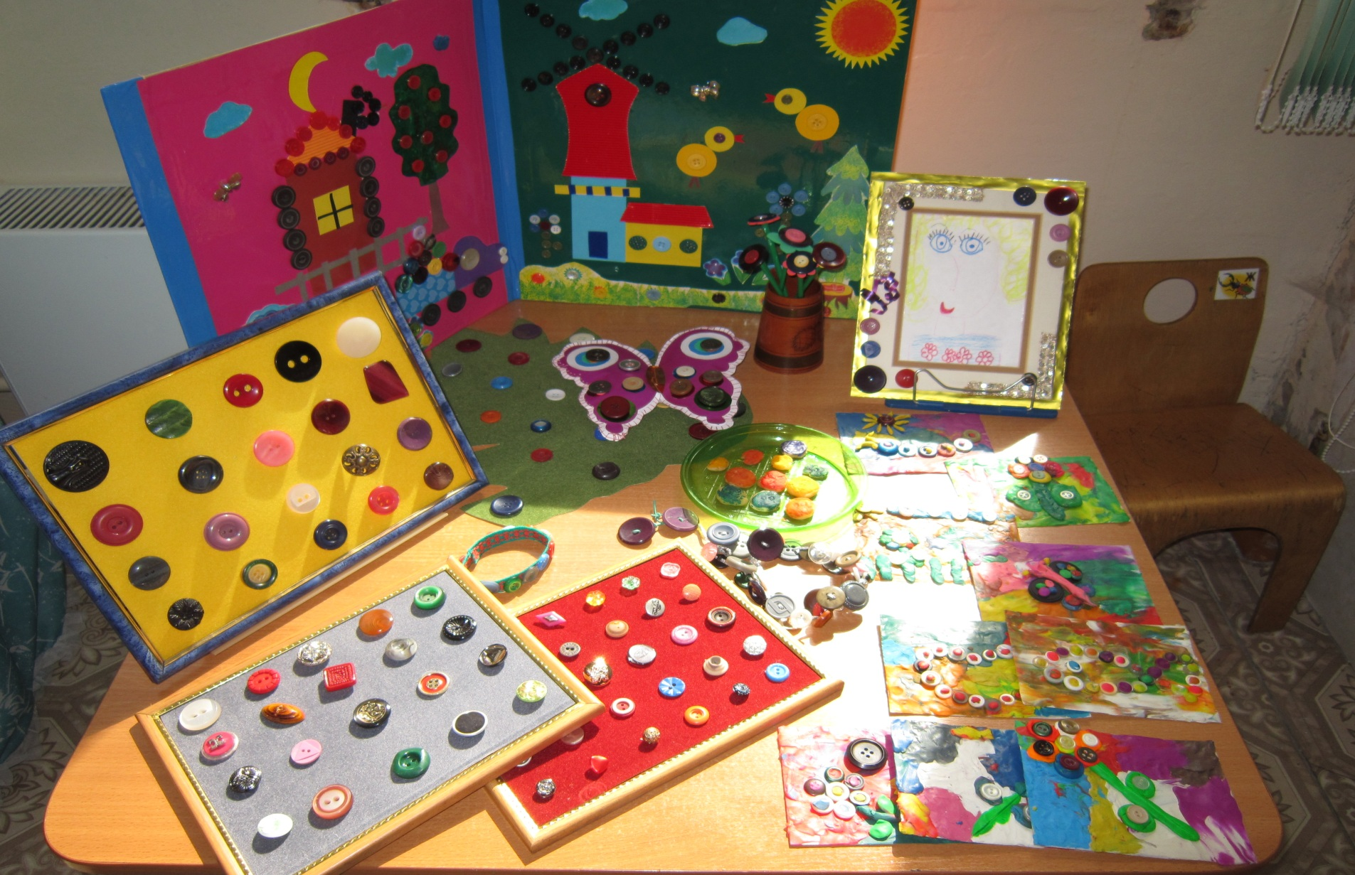
Мини-музей «Волшебные пуговицы»

Slide 19
Анкета для родителей «Организация познавательно-исследовательской деятельности дошкольников дома»
1. В чем проявляется познавательно-исследовательская активность Вашего ребенка?
2. С какими предметами и материалами любит экспериментировать Ваш ребенок?
3. Бывает ли так, что начатое в детском саду исследование ребенок продолжает дома? Если да, то как часто? (Часто, редко, никогда.)
4. Какое участие Вы принимаете в экспериментальной деятельности Вашего ребенка?
5. Делится ли ребенок с Вами результатами исследования (открытиями)?

Slide 20
Поиск информации
Информационные
ресурсы
Интернет-
ресурс
Художественная
литература
Энциклопедический
словарь
«Пуговицы»
справочник для
коллекционеров

Slide 21
Образовательные области
«социализация»
«познание»
«здоровье»
Интеграция
образовательных
областей на этапе
исследовательской
деятельности
«коммуникация»
«труд»
«чтение худ.
литературы»
«художеств.
творчество»

Slide 22
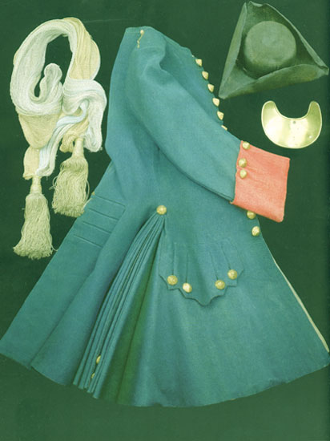
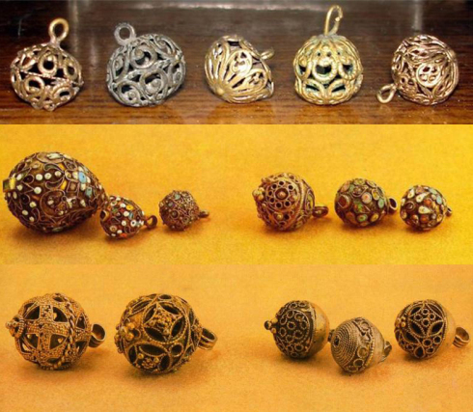
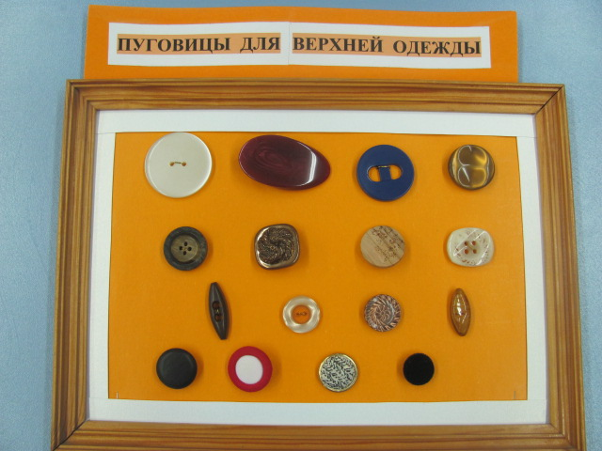
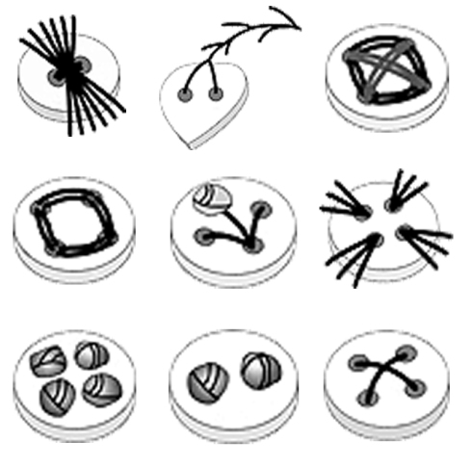
Формы работы с детьми
Пословицы и
поговорки
Факты из истории
пуговицы
Исследовательская
деятельность
Интернет-музей
Дидактические
игры
Создание коллекции
Способы пришивания

Slide 23
Формы работы с родителями.
Привлечение родителей к пополнению группового мини-музея новыми экспонатами;
Оформление наглядной информации:
Консультация: «Роль семьи в развитии познавательной активности ребенка»;
Памятка: «Как поддержать интерес детей к познавательной деятельности»;
Рекомендации: «Поиграйте с детьми дома».

